Slide 1


Mišraus mokymosi kursas
„Įtraukiojo užimtumo skatinimas diegiant atviras inovacijas GLAM sektoriuje“
1 modulis: Skaitmeninis GLAM sektorius
4 užsiėmimas: Skaitmeninė transformacija po COVID GLAM sektoriuje
Parengė:
SYNTHESIS Center for Research and Education
Šį projektą Nr. 2022-1-AT01-KA220-ADU-00008513 finansavo Europos Sąjunga. Tačiau išreiškiamas požiūris ar nuomonė yra tik autoriaus (-ių) ir nebūtinai atspindi Europos Sąjungos ar OeAD-GmbH požiūrį ir nuomonę. Nei Europos Sąjunga, nei pagalbą teikianti institucija negali būti laikoma už juos atsakinga.

Slide 2


Kas yra skaitmeninė transformacija?
Kokios naujos GLAM specialistų darbo vietos atsirado po COVID?
Notes:
Sveiki atvykę į modulį "Skaitmeninis GLAM sektorius". Šio užsiėmimo tikslai yra du:
Pirma, sudominti skaitmeninėmis kompetencijomis, reikalingomis GLAM sektoriui. Antra, susieti skaitmeninius įgūdžius ir skirtingas pareigybes GLAM sektoriuje.
Kalbant apie numatomus mokymosi rezultatus, tikimasi, kad baigęs šį užsiėmimą besimokantysis atras pagrindinius skaitmeninius įgūdžius, susijusius su darbu GLAM sektoriuje. Be to, tikimasi, kad atlikęs šias užduotis besimokantysis galės apibrėžti ir prisiminti pagrindinius gebėjimus, reikalingus norint sėkmingai dirbti GLAM sektoriuje.

Slide 3
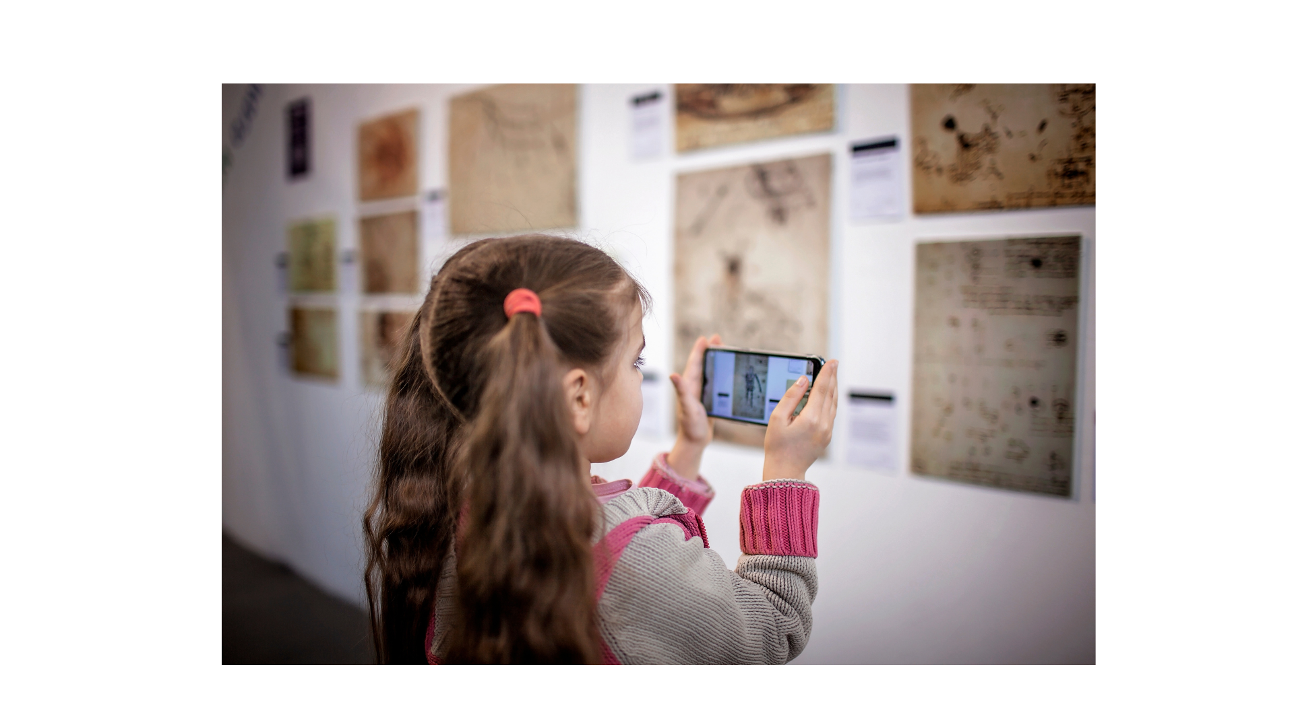

2 dalis: Muziejai persikelia į skaitmeninę erdvę

Slide 4

Skaitmeninti ar ne?

Slide 5
Skaitmeniniai muziejai
Kaip muziejai gali pasinaudoti skaitmeninėmis naujovėmis?
Kodėl mažiau nei pusė pasaulio kolekcijų yra internete?

Slide 6
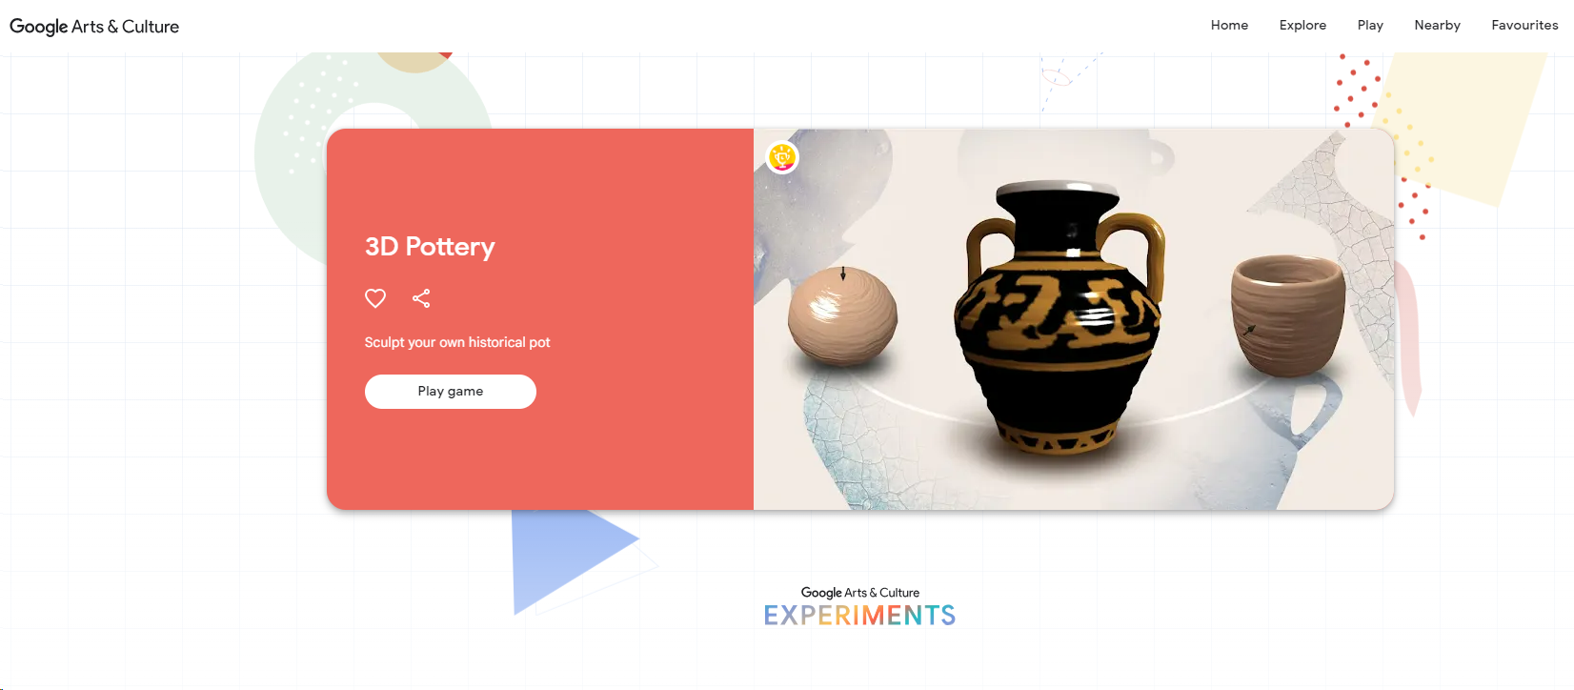
Pažaiskite
Grupėse po du apsilankykite žemiau pateiktoje svetainėje ir eksperimentuokite su 3D keramika!
https://artsandculture.google.com/experiment/3d-pottery/nwHg1D0riJ1ltA

Slide 7
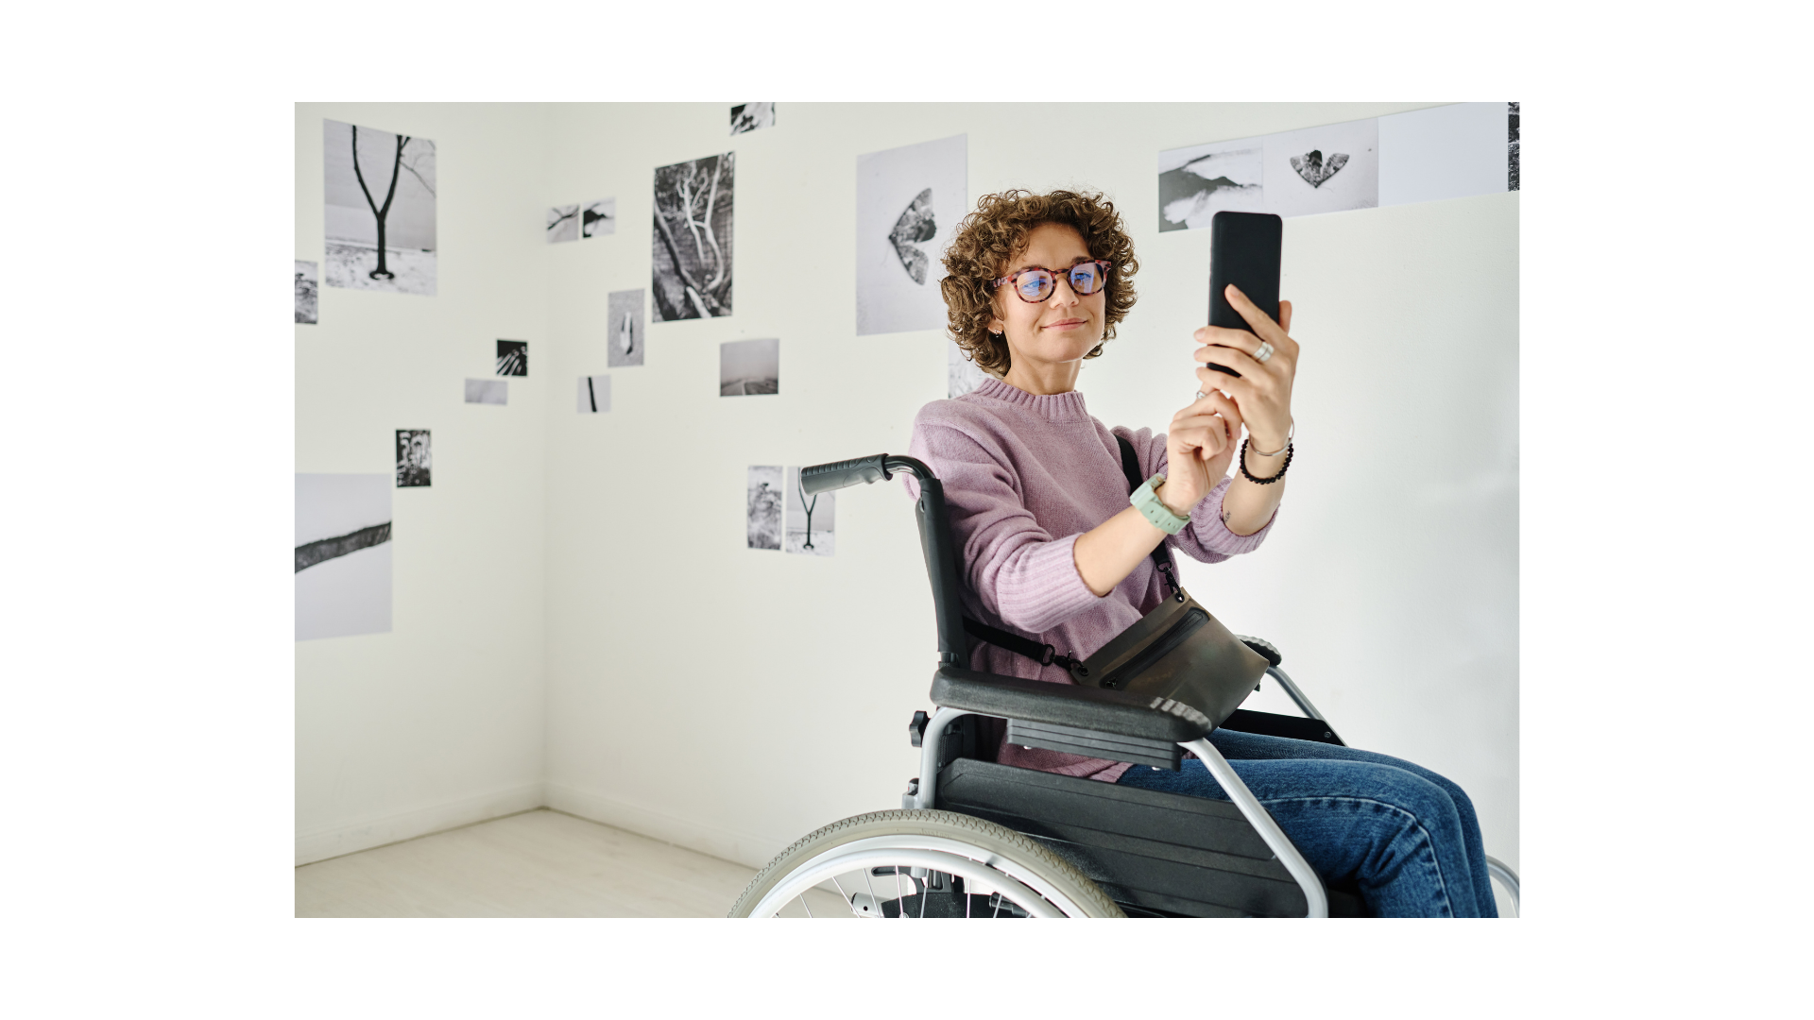
3 dalis: Skaitmeninės kolekcijos ir patirtis internete

Slide 8

Skaitmeninės transformacijos darbotvarkė ir GLAM
Europeana, arba Europos skaitmeninė biblioteka, yra visos Europos skaitmeninė biblioteka, suteikianti prieigą prie dviejų milijonų knygų, žemėlapių, garso įrašų, nuotraukų, archyvinių dokumentų, paveikslų ir filmų iš 27 Europos Sąjungos valstybių narių nacionalinių bibliotekų ir kultūros institucijų.
Notes:
"Europeana", arba Europos skaitmeninė biblioteka, yra visos Europos skaitmeninė biblioteka, suteikianti prieigą prie dviejų milijonų knygų, žemėlapių, garso įrašų, nuotraukų, archyvinių dokumentų, paveikslų ir filmų iš 27 Europos Sąjungos valstybių narių nacionalinių bibliotekų ir kultūros institucijų.

Slide 9

Skaitmeninių kolekcijų kuravimas
Virtualiai sukurti skaitmeniniai "objektai" pradeda patekti į muziejų kolekcijas. Jei GLAM institucijos nori vykdyti savo misiją - saugoti kultūrinę medžiagą, vykdyti mokslinius tyrimus ir mokyti ateities kartas - jos turi tobulinti savo kuratorių specializuotus gebėjimus šioje besivystančioje srityje.
Notes:
Skaitmeninių kolekcijų kuratorius yra atsakingas už skaitmeninės strategijos, susijusios su skaitmeninių kolekcijų rinkimu, saugojimu, archyvavimu, išsaugojimu ir prieinamumu, įgyvendinimą. Didesniuose muziejuose tai gali būti savarankiškas pareigybės profilis, o mažesniuose muziejuose kuratorius turėtų būti gerai pasirengęs šioje srityje.

Slide 10
Atraskite Europos skaitmeninį kultūros paveldą | Europeana
Apsilankykite Europeana puslpapyje.
Peržiūrėkite, kaip puslapis sukurtas pagal skirtingas kategorijas.
Kaip manote, ar platforma prieinama įvairiems žmonėms?
Ar kategorijos yra tinkamos, kad naudotojas galėtų susirasti kolekcijas?
Notes:
2020 m. "Europeana" užsakė ataskaitą, kad padėtų suprasti, kaip geriausiai judėti į priekį, kad būtų remiama ir skatinama "skaitmeninės transformacijos darbotvarkė" jų GLAM institucijų tinkle.
Parengta sąvoka informuoja apie strateginius "Europeanos" ir kultūros institucijų visoje Europoje ir už jos ribų prioritetus.„
Skaitmeninė transformacija - tai ir procesas, ir rezultatas, kai skaitmeninės technologijos naudojamos siekiant pakeisti organizacijos veiklą ir vertės kūrimą. Ji padeda organizacijai klestėti, vykdyti savo misiją ir tenkinti suinteresuotųjų šalių poreikius. Ji leidžia kultūros paveldo įstaigoms prisidėti prie skaitmeninio sektoriaus ir kultūros skatinamos Europos transformacijos."

Slide 11

4 dalis: Skaitmeniniai socialiniai tinklai GLAM

Slide 12
Socialinių tinklų vadybininkas / bendruomenės internete vadybininkas
Vienos iš naujų pareigų GLAM sektoriuje - bendruomenės internete vadybininkas. Jis (ji) buria ir vadovauja visiems suinteresuotiesiems subjektams prieinamas ir norinčias bendradarbiauti bendruomenes internete.
Peržiūrėkite Heritage Digital socialinių tinklų politikos dokumentą ir aptarkite / užpildykite įvairias jo dalis kartu su kitais ir padedami mokytojo.

Slide 13

Savirefleksija
Kas yra skaitmeninės kolekcijos ir kokios yra su tuo susijusios atitinkamos pareigos?
Ar manote, kad skaitmeninimas gali padidinti GLAM institucijų prieinamumą?
Kaip socialiniai tinklai įtakoja prieinamumą, jei apskritai veikia?
Notes:
Kas yra skaitmeninė transformacija?
Kokios bus naujos GLAM specialistų pareigos po COVID?

Slide 14
Šaltiniai
Culture 24 (2020). The digital transformation agenda and GLAMs - Culture24 findings and outcomes, p. 14, 18.
https://pro.europeana.eu/files/Europeana_Professional/Publications/Digital%20transformation%20reports/The%20digital%20transformation%20agenda%20and%20GLAMs%20-%20Culture24,%20findings%20and%20outcomes.pdf
MuSA (2017). Emerging job profiles for the museum professionals. http://www.project-musa.eu/wp-content/uploads/2020/06/MuSA-Emerging-Job-Profiles-for-museum-professionals.pdf
https://docs.google.com/document/d/15sigmjFi0f6RQItrD9HzXXlS8k0nWdH5/edit

Slide 15






„Įtraukiojo užimtumo skatinimas diegiant atviras inovacijas GLAM sektoriuje“
Projekto Nr: 2022-1-AT01-KA220-ADU-00008513

